Slide 1
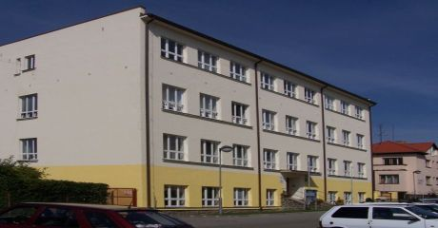
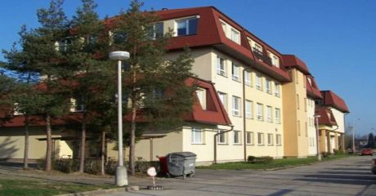
SOŠ a SOU TŘEBOŇ
…škola s budoucností…

Slide 2
PROČ STUDOVAT U NÁS???
škola nabízí ekonomické, technické a umělecké obory
vzdělává více než 500 studentů
má dlouholetou tradici
učí nás skvělí učitelé
jezdíme na výměnné pobyty a exkurze v Čechách i v zahraničí
máme nejlepší školní kuchyni široko daleko ☺

Slide 3
EKONOMICKÉ OBORY:
4leté denní studijní obory:
EKONOMIKA A PODNIKÁNÍ
CESTOVNÍ RUCH
2leté denní nástavbové studium
3leté dálkové nástavbové studium
PODNIKÁNÍ

Slide 4
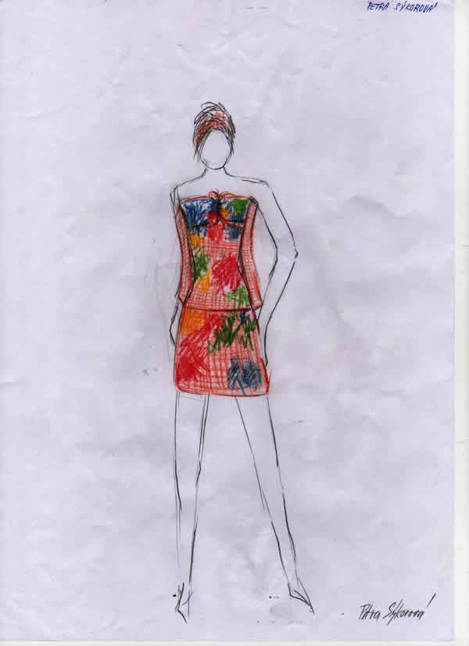
UMĚLECKÉ OBORY:
4leté denní studijní obory
UMĚLECKOŘEMESLNÉ ZPRACOVÁNÍ SKLA - MALBA SKLA
- BROUŠENÍ A RYTÍ SKLA
MODELÁŘSTVÍ A NÁVRHÁŘSTVÍ ODĚVŮ

Slide 5
TECHNICKÉ OBORY:
3leté učební obory
OPRAVÁŘ ZEMĚDĚLSKÝCH STROJŮ
MECHANIK OPRAVÁŘ MOTOROVÝCH VOZIDEL

Slide 6

KDE NÁS NAJDETE???

Slide 7

Na adrese: Vrchlického 567
379 01 Třeboň
Na webu: http://www.sostrebon.cz
… TAK NEVÁHEJTE A PŘIJĎTE SE K NÁM PODÍVAT ☺ … (osobně nebo virtuálně)
Tento projekt je spolufinancován Evropským sociálním fondem a státním rozpočtem České republiky.

